Slide 1

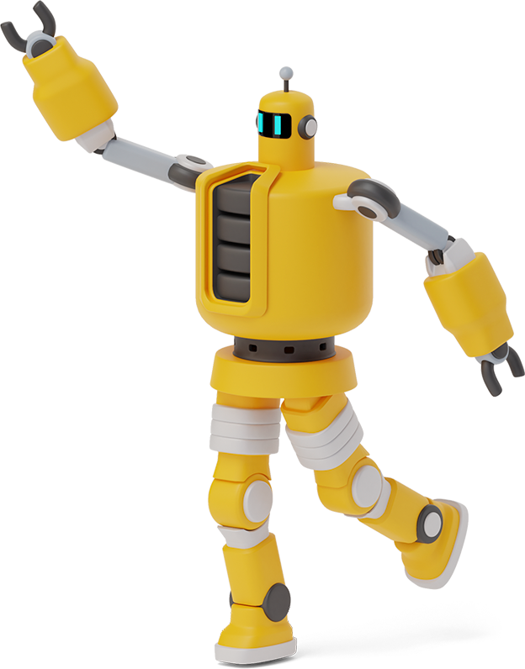
CraftML
by Optimization guys

Slide 2
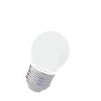
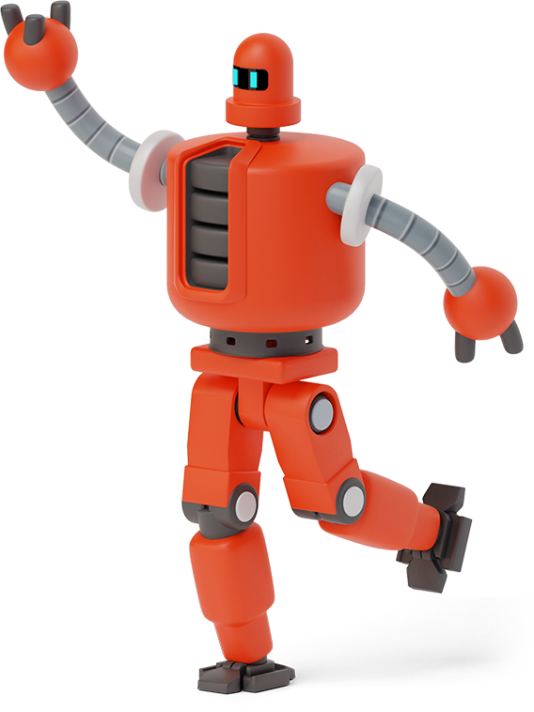
Идея
AutoML доступен только для программистов
Могут ли непрограммисты использовать AutoML также просто как калькулятор?

Slide 3
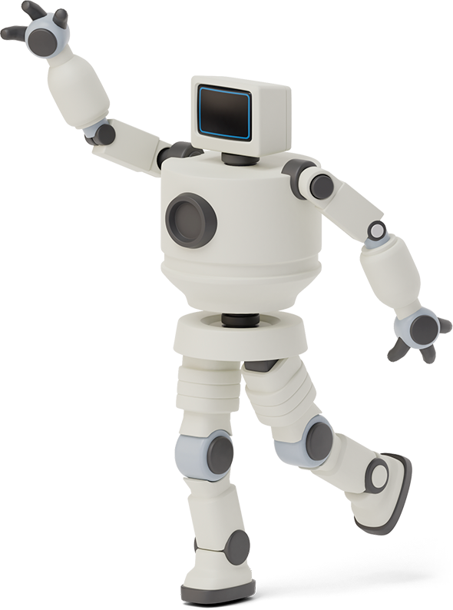

Клиенты
Каждый Бизнес желает знать как применить DS, но попробовать дорого.
Продуктовые аналитики любят проверять гипотезы и анализировать свои данные, но не все знают DS.
Стартаперы и Банкиры могут рассчитать метрики по клиентам прямо на своем ПК, не загружая данные в интернет.
<номер>

Slide 4

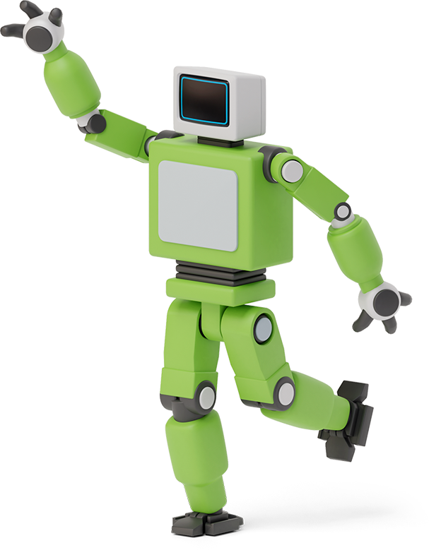

Как это сделать?
АutoML
Графический интерфейс
Автоматическое создание пайплайна
Простое решение с низким порогом входа позволит непрограммистам попробовать AutoML
<номер>

Slide 5

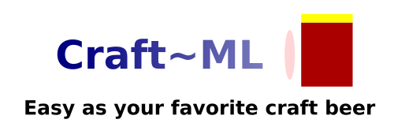
Мы сделали
Ура!!

Slide 6
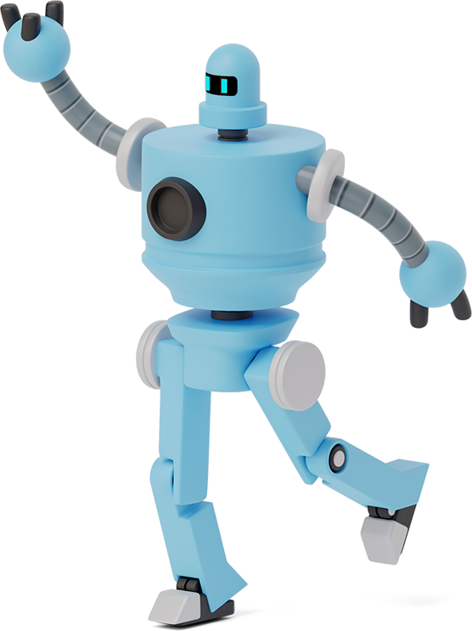
CraftML - это инструмент для автоматического построения моделей с помощью графического интерфейса.
<номер>

Slide 7
Основные моменты
Красивый и удобный интерфейс
Web или Запуск локально
Работает с табличными данными
<номер>

Slide 8

Pipeline
Подготовка выборки
Загрузка
Очистка и Анализ
k-fold cv
train-val split
Обучение модели
Предсказание
Выгрузка
Статус
Статус
Статус
demo dataset
roc auc
отчёт
<номер>

Slide 9
Все просто
Скачать результат
По ссылке скачать файл с прогнозом
03
Загрузить train и test
В train данные для обучения модели
В test данные для построения прогноза
01
02
Выбрать target
Выбрать целевцю переменную
<номер>

Slide 10
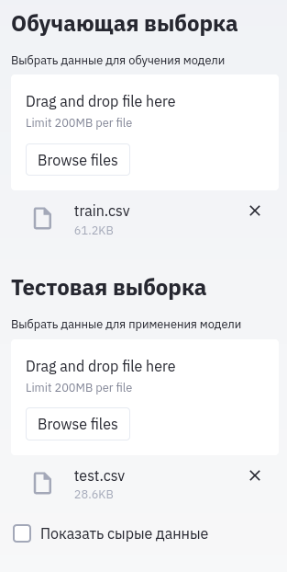
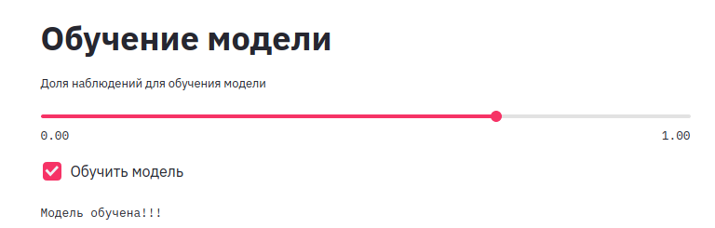
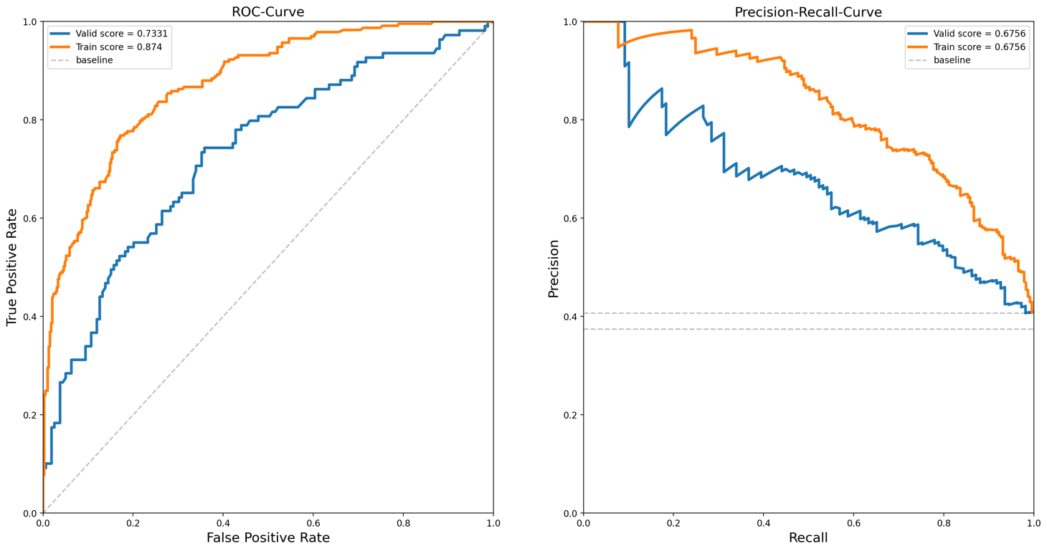
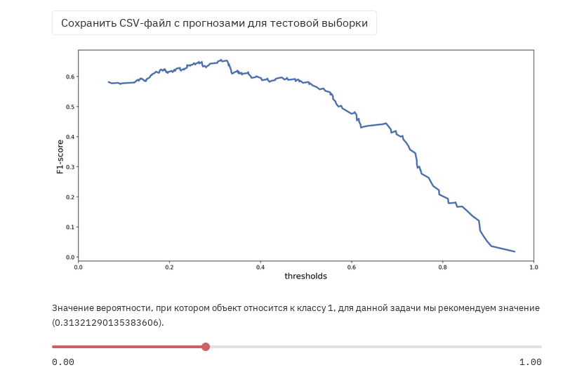
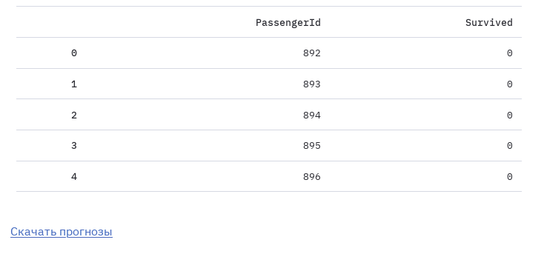
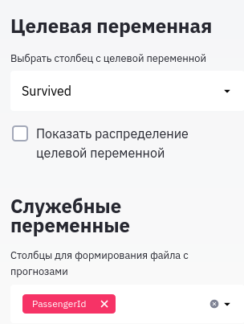
0
<номер>

Slide 11

Планы
CraftML будет развиваться за счет подключения новых фреймворков AutoML, а также других опциональных модулей для обработки данных.
Дистрибуция на Windows и Mac
H2O
LAMA
Time-series data
Connect to AWS
<номер>

Slide 12

Вопросы
Thanks!
Наши контакты
@nv_27
@vuvko
@Zabis13
@hball1st
Git - https://github.com/OptimizationGuys/CraftML
Web - https://share.streamlit.io/nv-27/craft_ml_app/app.py
<номер>

